Slide 1

Бюджет для граждан
К решению Совета Остаповского сельского поселения Шуйского муниципального района № 35 от 25.11.2021 «О проекте бюджета Остаповского сельского поселения на 2022 год и на плановый период 2023 и 2024 годов»

Slide 2
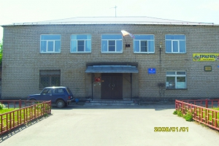
Уважаемые жители Остаповского сельского поселения!
В эти дни мы ведем работу над самым важным документом поселения - бюджетом Остаповского сельского поселения на 2022 год и плановый период на 2023 и 2024 годов. Его формирование - это сложный процесс, в который должны быть вовлечены все граждане.
В соответствии с бюджетным законодательством, бюджет поселения формируется на трехлетний бюджетный цикл с учетом показателей проекта бюджетного прогноза, разработанного Администрацией Остаповского сельского поселения на период с 2022-2024 гг.. Расходная часть бюджета ориентирована на сохранение социальных гарантий, сохранением уровня номинальной заработной платы работников бюджетной сферы не ниже уровня, достигнутого в 2020 году, повышение качества и доступности муниципальных услуг. Исполнение бюджета в 2022-2024 годах планируется осуществлять в рамках 8 муниципальных программ.
«Бюджет для граждан» - информационный сборник, который знакомит население поселения с основными положениями главного финансового документа - бюджета Остаповского сельского поселения на 2021 год и плановый период 2022 и 2023 годов, который создан специально для того, чтобы каждый житель поселения был осведомлен, как формируется и расходуется бюджет поселения, сколько в бюджет поступает средств и на какие цели они направляются.
Мы открыты для ваших замечаний и конструктивных предложений.

Slide 3
Основные понятия
Бюджет - форма образования и расходования денежных средств, предназначенных для финансового обеспечения задач и функций государства и местного самоуправления
Доходы бюджета - денежные средства поступающие в бюджет
Расходы бюджета - денежные средства, выплачиваемые из бюджета
Бюджетная система - совокупность федерального бюджета, бюджетов субъектов Российской Федерации, местных бюджетов и бюджетов государственных внебюджетных фондов
Межбюджетные трансферты - средства, предоставляемые одним бюджетом бюджетной системы другому бюджету бюджетной системы
Консолидированный бюджет - свод бюджетов бюджетной системы на соответствующей территории (без учета межбюджетных трансфертов между этими бюджетами)
Дефицит бюджета - превышение расходов бюджета над его доходами
Профицит бюджета - превышение доходов бюджета над его расходами
Бюджетный процесс – регламентируемая законодательством деятельность органов исполнительной власти, по составлению и рассмотрению проектов бюджетов, утверждению и исполнению бюджетов, контролю за их исполнением, осуществлению бюджетного учета, составлению, внешней проверке, рассмотрению и утверждению бюджетной отчетности

Slide 4

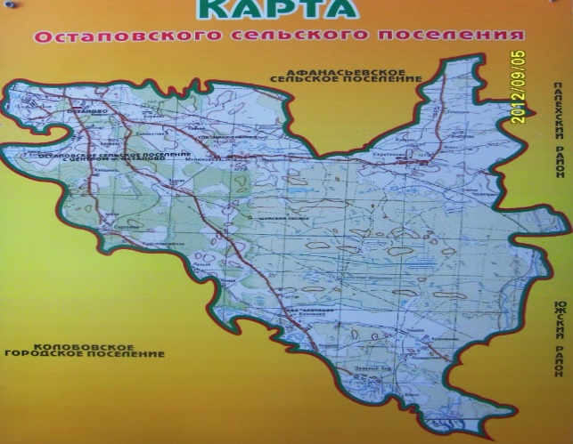

Бюджет – это план доходов и расходов на определенный период
Бюджеты семей
Какие бывают бюджеты?
Бюджеты публично-правовых образований
Доходы: заработная плата, премии и т.п.
Расходы: оплата коммунальных услуг, расходы
на питание, транспорт и т.п.
Доходы: налоговые и неналоговые доходы
Расходы: социальная сфера, культура
Бюджеты организаций
Российской Федерации (федеральный бюджет, бюджеты государственных внебюджетных фондов РФ)
Субъектов Российской Федерации
(региональные бюджеты, бюджеты территориальных фондов обязательного медицинского страхования)
Муниципальных образований
(местные бюджеты муниципальных районов, городских округов, городских и сельских поселений)
Доходы: выручка от реализации и т.п.
Расходы: выплата заработной платы рабочим, закупка материалов.

Slide 5
Этапы составления и утверждения бюджета Остаповского сельского поселения
Составление проекта бюджета
Формирование проекта бюджета поселения регламентируется решением Совета Остаповского сельского поселения от 10.08.2017 № 35 «Об утверждении Положения о бюджетном процессе в Остаповском сельском поселении»
Рассмотрение проекта бюджета
Глава Остаповского сельского поселения представляет проект бюджета поселения на рассмотрение Совета Остаповского сельского поселения до 15 ноября текущего года а также в Контрольно- счетный орган для подготовки заключения и Комиссию по бюджету, финансовой, налоговой и экономической политике.
Совет поселения рассматривает проект решения о бюджете поселения в одном чтении.
Утверждение проекта бюджета
Проект бюджета поселения утверждается Советом сельского поселения в форме решения Совета Остаповского сельского поселения. Решение подлежит опубликованию в официальном издании «Вестник Остаповского сельского поселения » и на официальном сайте Остаповского сельского поселения http://www.ostapovo-adm.ru/
Нормативные правовые акты, регулирующие бюджетные правоотношения
Прогноз социально – экономического развития Остаповского сельского поселения
Бюджетный прогноз Остаповского сельского поселения
Основные направления бюджетной и налоговой политики
Муниципальные программы Остаповского сельского поселения

Slide 6
Основные показатели социально-экономического развития Остаповского сельского поселения Шуйского муниципального района в 2022-2024 годах
Показатели | Единица измерения | отчет | оценка | прогноз
 |  | 2019 | 2019 | 2020 | 2021 | 2022
2.1. Демография
Численность постоянного населения (среднегодовая) - всего | тыс. человек | 3,515 | 3,476 | 3,435 | 3,435 | 3,435
 | % к предыдущему году | 100,1 | 98,9 | 98,8 | 100 | 100
сельского | тыс. человек | 3,54 | 3,51 | 3,51 | 3,52 | 3,53
 | % к предыдущему году | 3,515 | 3,476 | 3,435 | 3,435 | 3,435
Общий коэффициент рождаемости | человек на 1000 населения | 7,93 | 8,00 | 8,00 | 8,06 | 8,07
Общий коэффициент смертности | человек на 1000 населения | 12,61 | 12,46 | 12,46 | 11,98 | 11,48
Коэффициент естественного прироста | человек на 1000 населения | -0,05 | -0,02 | -0,01 | -0,01 | -0,01
Ожидаемая продолжительность жизни при рождении | лет | 70,2 | 70,6 | 70,7 | 70,9 | 71,0
2.2. Труд и занятость
Численность трудовых ресурсов | тыс. человек | 2,3 | 2,4 | 1,8 | 1,08 | 1,8
Численность занятых в экономике (среднегодовая) - всего | тыс. человек
Учащиеся в трудоспособном возрасте, обучающиеся с отрывом от производства | тыс. человек
Численность безработных, зарегистрированных в органах государственной службы занятости (на конец года) | тыс. человек | 0,002 | 0,056 | 0,053 | 0,047 | 0,037
Уровень зарегистрированной безработицы к трудоспособному населению (на конец года) | % | 0,09 | 2,9 | 2,9 | 2,6 | 2,01
Численность незанятых граждан, зарегистрированных в органах государственной службы занятости, в расчете на одну заявленную вакансию (на конец года) | человек | 0,6 | 0,50 | 0,55 | 0,6 | 0,65
Фонд начисленной заработной платы всех работников | млн.руб. | 84,2 | 89,3 | 89,3 | 92,3 | 95,6
Среднесписочная численность работников организаций - всего | тыс. человек | 4,5 | 4,6 | 4,6 | 4,6 | 4,6
Средняя заработная плата номинальная | руб. | 15707 | 16178 | 16178 | 16744 | 17330
 | в % к предыдущему году | 101,82 | 103,28 | 103,28 | 103,64 | 103,64
2.3. Денежные доходы населения
Денежные доходы в расчете на душу населения в месяц | рублей | 8723,567 | 9009,68 | 9337,71 | 9677,73 | 10000
Реальные располагаемые денежные доходы населения | % к предыдущему году | 101,82 | 103,28 | 103,64 | 103,64 | 103,33
Численность населения с денежными доходами ниже прожиточного минимума в % ко всему населению | % | 14,5 | 15,6 | 15 | 14,5 | 14
Средний размер назначенных месячных пенсий пенсионеров, состоящих на учете в отделениях Пенсионного фонда РФ | руб. | 13201 | 13401 | 13600 | 13800 | 14000

Slide 7




Структура бюджета Остаповского сельского поселения
При превышении доходов над расходами принимается решение, как их использовать (например, накапливать резервы, остатки, погашать долг).
Расходы
Профицит
Доходы
При превышении расходов над доходами принимается решение об источниках покрытия дефицита (например, использовать имеющиеся накопления, остатки, взять в долг).
Дефицит
Муниципальный долг
Долговым обязательством, входящим в структуру муниципального долга Остаповского сельского поселения на 2022 год и плановый период 2022-2024 годов являются кредиты, полученные от кредитных организаций. Учет и регистрация муниципальных долговых обязательств осуществляется в муниципальной долговой книге. В муниципальную долговую книгу вносятся сведения об объеме долговых обязательств по видам этих обязательств, дате их возникновения и исполнения полностью или частично, формах обеспечения обязательств.

Slide 8
Основные характеристики бюджета Остаповского сельского поселения на 2022 - 2024 годы (тыс.руб.)
Наименование | Факт 2020 год | Оценка 2021 год | 2022 год | 2023 год | 2024 год
Доходы | 16716103,70 | 17485490,91 | 16718059,07 | 15374200,00 | 15408700,00
Расходы | 17164220,26 | 18481574,11 | 16718059,07 | 15374200,00 | 15408700,00
Дефицит/профицит | -448116,56 | -996083,20 | 0 | 0 | 0

Slide 9
Структура доходов бюджета Остаповского сельского поселения по видам доходов
Налоговые доходы
Доходы от предусмотренных законодательством Российской Федерации о налогах и сборах федеральных налогов и сборов, в том числе от налогов, предусмотренных специальными налоговыми режимами, региональных налогов, а также пеней и штрафов по ним
Неналоговые доходы
Поступающие в бюджет платежи за оказание государственных услуг, за пользование природными ресурсами, за пользование государственной собственностью, от продажи государственного имущества, а также платежи в виде штрафов и иных санкций за нарушение законодательства
Безвозмездные поступления
Дотации, субсидии, субвенции, иные межбюджетные трансферты из федерального и областного бюджета, а также безвозмездные поступления от физических и юридических лиц

Slide 10
Структура доходной части бюджета Остаповского сельского поселения на 2022-2024 годы
Доходы бюджета поселения запланированы:
1) в 2022 году в сумме 16718,1 тыс. рублей, в том числе:
Налоговые и неналоговые доходы составят 4908,4 тыс. рублей;
Безвозмездные поступления составят11809,7 тыс. рублей.
2) в 2023 году в сумме 15374,2 тыс. рублей, в том числе:
Налоговые и неналоговые доходы составят 4977,0 тыс. рублей;
Безвозмездные поступления составят 10397,2 тыс. рублей.
3) в 2023 году в сумме 15408,7 тыс. рублей, в том числе:
Налоговые и неналоговые доходы составят 5255,0 тыс. рублей;
Безвозмездные поступления составят 10153,7 тыс. рублей.
Налоговые доходы
Неналоговые доходы
Безвозмездные поступления

Slide 11




Структура налоговых, неналоговых доходов и безвозмездных поступлений бюджета Остаповского сельского поселения на 2022-2024 годы (тыс.руб.) сравнении ожидаемым исполнением за текущий финансовый год (оценка ) и отчетный финансовый год (отчет)
Наименование | Код доходов | Исполнено за 2020 год | Ожидаемое исполнение за 2021 год | Проект на 2022 год | 2022 год к исполнению за 2020 год | 2022 год к ожидаемому исполнению за 2021 год | Проект на 2023 год | 2023 год к исполнению за 2020 год | 2023 год к ожидаемому исполнению за 2021 год | Проект на 2024 год | 2024 год к исполнению за 2020 год | 2024 год к ожидаемому исполнению за 2021 год
1 | 2 | 3 | 4 | 5 | 6 | 7 | 8 | 9 | 10 | 11 | 12 | 13
НАЛОГОВЫЕ И НЕНАЛОГОВЫЕ ДОХОДЫ | 000 1 00 00000 00 0000 000 | 4278,0 | 4527,9 | 4908,4 | 114,7 % | 114,7 % | 4977,0 | 116,3 % | 99,0% | 5255,00 | 122,1,0% | 96,6%
Налог на прибыль организаций | 000 1 01 01000 00 0000 000 | 1116,2 | 1113,3 | 1117,0 | 100,1 % | 102,6 % | 1189,0 | 106 ,5% | 101,3% | 1300,0 | 116,5% | 105,4%
Налог на доходы физических лиц | 000 1 01 02000 00 0000 000 | 1116,2 | 1113,3 | 1117,0 | 100,1% | 102,6 % | 1189,0 | 100,1 % | 101,3% | 1300,0 | 116,5 % | 105,4%
Единый сельскохозяйственный налог | 000 1 05 03000 00 0000 000 | 91,5 | 82,6 | 75,0 | 82,0 % | 90,8 % | 77,0 | 105,2% | 102,8% | 80,0 | 109,5 % | 132,8%
Налог на имущество физических лиц | 000 1 06 01000 00 0000 000 | 546,0 | 500,0 | 520,0 | 95,2 % | 49,8 % | 560,0 | 53,6% | 57,0% | 600,0 | 109,9 % | 59,7%
Земельный налог | 000 1 06 06000 00 0000 000 | 2233,8 | 2814,0 | 2850,0 | 127,6 % | 127,6,5 % | 2800,0 | 106,2% | 88,8% | 2900,0 | 129,8 % | 93,7%
Иные налоговые и неналоговые доходы | Х | 248,8 | 213,0 | 346,4 | 162,3 % | 340,4% | 351,0 | 6,7% | 50,1% | 356,0 | 167,1% | 50,6%
БЕЗВОЗМЕЗДНЫЕ ПОСТУПЛЕНИЯ | 000 2 00 00000 00 0000 000 | 12438,1 | 12317,4 | 11809,7 | 94,9 % | 86,0% | 10397,2 | 73,3% | 75,1% | 10153,7 | 76,2% | 70,7%
Дотации бюджетам бюджетной системы Российской Федерации | 000 2 02 01000 00 0000 150 | 10373,8 | 10312,6 | 10584,1 | 1102,6 % | 97,7% | 10153,7 | 104,5% | 95,2% | 10153,7 | 104,1% | 94,9%

Slide 12
Субсидии бюджетам бюджетной системы Российской Федерации (межбюджетные субсидии) | 000 2 02 02000 00 0000 150 | 909,5 | 691,6 | 692,7 | 76,2 % | 209,3% | 0,0 | 0,0% | 0,0% | 0,0 | 0,0% | 0,0%
Субвенции бюджетам бюджетной системы Российской Федерации | 000 2 02 03000 00 0000 150 | 225,5 | 232,4 | 234,7 | 12,0% | 6,9% | 243,5 | 113,2% | 64,4% | 0,00 | 0,0% | 64,7%
Иные межбюджетные трансферты | 000 2 02 40000 00 0000 150 | 984,3 | 1137,6 | 298,1 | 100,0% | 100,0% | 0,00 | 100,0% | 100,0% | 0,0 | 0,0% | 0,0%
Иные безвозмездные поступления | Х | 35,0 | 0
ИТОГО ДОХОДОВ: |  | 16716,1 | 17485,5 | 16718,1 |  |  | 15374,2 |  |  | 15408,7

Slide 13






РАСХОДЫ БЮДЖЕТА
Расходы бюджета - это средства, выплачиваемые из бюджета на реализацию расходных обязательств Остаповского сельского поселения, то есть расходов, необходимость которых установлена муниципальными правовыми актами органов местного самоуправления в соответствии с федеральными законами, законами субъекта Российской Федерации.
На какие цели расходуются средства бюджета?
На функционирование учреждений социальной сферы ( культуры, физкультуры и спорта и др.) и органов местного самоуправления;
На выполнение передаваемых государственных полномочий Российской Федерации

Slide 14







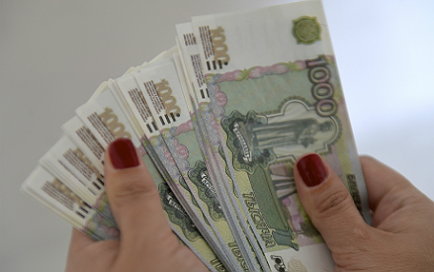
Структура расходов бюджета Остаповского сельского поселения на 2022 год и плановый период 2023-2024 годов
Общегосударст-венные вопросы
Национальная экономика
Социальная политика
Благоустройство
Культура
Национальная безопасность и правоохранительная деятельность
Обслуживание государственного и муниципального долга
Каждый из разделов классификации имеет перечень подразделов, которые отражают основные направления реализации соответствующей функции
РАСХОДЫ БЮДЖЕТА распределены по:
8 муниципальным программам
8 разделам бюджетной классификации

Slide 15




Структура расходов бюджета Остаповского поселения на 2022 год и плановый период 2023-2024 годов
Раздел, подраздел | Наименование | Сумма, тыс. руб.
 |  | 2022 год | 2023 год | 2024 год
0100 | ОБЩЕГОСУДАРСТВЕННЫЕ РАСХОДЫ | 6070,0 | 5981,3 | 5931,3
0102 | Функционирование высшего должностного лица субъекта Российской Федерации и муниципального образования | 759,1 | 759,1 | 759,1
0104 | Функционирование Правительства Российской Федерации, высших исполнительных органов государственной власти субъектов Российской Федерации, местных администраций | 4319,9 | 4319,9 | 4319,9
0106 | Обеспечение деятельности финансовых, налоговых и таможенных органов финансового (финансово-бюджетного) надзора | 78,8 | 78,7 | 78,7
0107 | Обеспечение проведения выборов и референдумов | 0,00 | 0,00 | 0,00
0111 | Резервные фонды | 50,0 | 50,0 | 50,0
0113 | Другие общегосударственные вопросы | 862,3 | 780,0 | 730,0
0200 | НАЦИОНАЛЬНАЯ ОБОРОНА | 234,7 | 243,5 | 0,00
0203 | Мобилизационная и вневойсковая подготовка | 234,7 | 243,5 | 0,00
0300 | НАЦИОНАЛЬНАЯ БЕЗОПАСНОСТЬ И ПРАВООХРАНИЕЛЬНАЯ ДЕЯТЕЛЬНОСТЬ | 270,3 | 220,3 | 220,3
0310 | Обеспечение пожарной безопасности | 270,3 | 220,3 | 220,3
0400 | НАЦИОНАЛЬНАЯ ЭКОНОМИКА | 298,1 | 0,00 | 0,00
0409 | Дорожное хозяйство (дорожные фонды) | 0,00 | 0,00 | 0,00
0500 | ЖИЛИЩНО-КОММУНАЛЬНОЕ ХОЗЯЙСТВО | 4953,1 | 4302,4 | 4430,4
0503 | Благоустройство | 4953,1 | 4302,4 | 4430,4
0800 | КУЛЬТУРА,КИНЕМАТОГРАФИЯ | 4879,5 | 4614,5 | 4814,5
0801 | Культура | 4879,5 | 4614,5 | 4814,5
1000 | СОЦИАЛЬНАЯ ПОЛИТИКА | 12,2 | 12,2 | 12,2
1001 | Пенсионное обеспечение | 12,2 | 12,2 | 12,2
Всего |  | 16718,1 | 15374,2 | 15408,7

Slide 16
Структура расходов Остаповского сельского поселения на 2021 год и плановый период 2022-2023 годов
Программные расходы составляют:
2020 год – 14338,4 тыс. рублей ( 91,7%);
2021 год – 13673,9 тыс. рублей (98,2%);
2022 год – 12983,8 тыс. рублей (99,6%)
Непрограммные расходы:
2020 год – 1303,6 тыс.рублей ( 8,3 %);
2021 год – 251,3 тыс.рублей (1,8 %);
2022 год – 50,0 тыс.рублей (0,4%).
Формирование бюджета Остаповского сельского поселения в 2020 году и плановом периоде 2021-2022 годов осуществлялось по программно-целевому принципу на основе муниципальных программ Остаповского сельского поселения. Исполнение бюджета в 2020 году и плановом периоде на 2021 и 2022 годы планируется осуществлять в рамках 7 муниципальных программ. Общие расходы, направленные на реализацию муниципальных программ в 2020 году составят 14338,4 тыс. рублей или 91,7 % от прогнозируемого общего объема расходов местного бюджета; в 2021 году- 13673,9 тыс. руб. или 98,2 %;, в 2022 году – 12983,8 тыс. руб. или 99,6 %.Как и в прошлые годы на реализацию муниципальной программы «Развитие культуры и спорта на территории Остаповского сельского поселения» планируется максимальный объем бюджетных ассигнований - 4271,2 тыс. рублей или 27,3 % от общего объема ассигнований, направленных на реализацию муниципальных программ Остаповского сельского поселения. Примерно на уровне текущего финансового года (с учетом уточенного плана) останутся расходы на следующие муниципальные программы:
«Поддержка субъектов малого предпринимательства»;
«Обеспечение мероприятий по благоустройству населенных пунктов Остаповского сельского поселения».
Увеличение объемов финансирования ожидается по программе «Обеспечение мероприятий по благоустройству населенных пунктов Остаповского сельского поселения».
«Развитие местного самоуправления в Остаповском сельском поселении»;
.

Slide 17
Муниципальные программы Остаповского сельского поселения на 2022 год и плановый период 2023-2024 годов
Расходы местного бюджета Остаповского сельского поселения на реализацию муниципальных программ Остаповского сельского поселения на 2020 год и на плановый период 2021 и 2022 годов в сравнении с исполнением за 2018 год и ожидаемым исполнением за 2019 год
 |  |  |  |  |  |  |  |  |  |  |  | тыс. руб.
Наименование | Код целевой статьи расходов областного бюджета | Исполнено за 2020 год | Ожидаемое исполнение за 2021 год | Проект на 2022 год | 2022 год к исполнению за 2020 год | 2022 год к ожидаемому исполнению за 2021 год | Проект на 2023 год | 2023 год к исполнению за 2020 год | 2023год к ожидаемому исполнению за 2021 год | Проект на 2024 год | 2024 год к исполнению за 2020год | 2024 год к ожидаемому исполнению за 2021 год
1 | 2 | 3 | 4 | 5 | 6=5/3 | 7=5/4 | 8 | 9=8/3 | 10=8/4 | 11 | 12=11/3 | 13=11/4
Муниципальная программа Остаповского сельского поселения «Обеспечение деятельности в пожарной безопасности» | 01 0 00 00000 | 370,3 | 318,70 | 270,3 | 108,7% | 170,0% | 220,3 | 124,6% | 195,0% | 220,3 | 74,4 % | 48,7%
Муниципальная программа «Развитие местного самоуправления в Остаповском сельском поселении» | 02 0 00 00000 | 6742,0 | 7930,8 | 2796,7 | 108,1% | 108,6% | 5660,4 | 109,7% | 111,2 % | 5660,4 | 109,7 % | 111,2%
Муниципальная программа «Совершенствование управлением муниципальной собственностью Остаповского сельского поселения» | 03 0 00 00000 | 72,8 | 250,0 | 80,0 | 95,7,0% | 36,0% | 170,0 | 133,0 % | 50,0% | 120,0 | 79,8 % | 30,0%
Муниципальная программа «Улучшение условий и охраны труда в Остаповском сельском поселении » | 04 0 00 00000 | 22,7 | 15,0 | 36,0 | 195,7 % | 180,0% | 25,0 | 181,2 % | 166,7 % | 25,0 | 181,2% | 166,7%
Муниципальная программа «Обеспечение мероприятий по благоустройству населенных пунктов Остаповского сельского поселения» | 05 0 00 00000 | 4667,0 | 2 984,6 | 4953,1 | 130,7 % | 121,5 % | 3924,12 | 110,3 % | 102,5% | 3660,0 | 116,2 % | 107,9 %
Муниципальная программа «Развитие культуры и спорта на территории Остаповского сельского поселения » | 06 0 00 00000 | 5542,4 | 6 980,0 | 4879,5 | 69,0 % | 69,4% | 4564,5 | 57,8 % | 65,1% | 4764,5 | 58,2 % | 58,4%
Муниципальная программа «Поддержка субъектов малого предпринимательства» | 07 0 00 00000 | 15,0 | 10,0 | 30,0 | 00,0% | 100,0% | 15,0 | 100,0% | 100,0% | 15,0 | 100,0% | 100,0%
ИТОГО: |  | 17164,2 | 18200,4 | 16718,1 | 87,8% | 100,0% | 14995,9 | 76,6% | 87,2% | 14638,3 | 78,6% | 89,5%

Slide 18

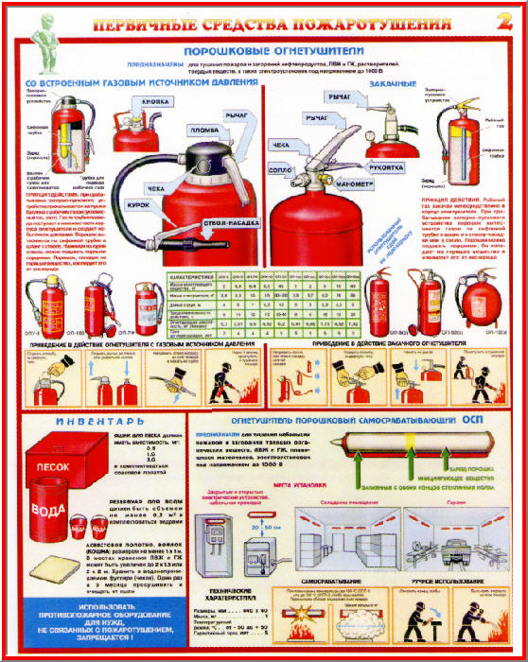
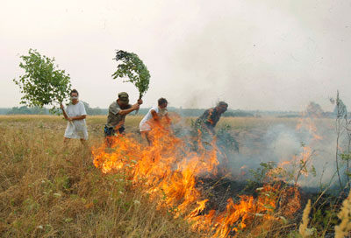
Муниципальная программа «Обеспечение деятельности пожарной безопасности»
-совершенствование системы управления в кризисных ситуациях;
- -снижение количества пожаров, гибели и травматизма людей, материального ущерба от пожаров;
- дальнейшее развитие и совершенствование добровольной пожарной охраны, путем обеспечения материально-техническими средствами добровольных противопожарных формирований поселения;
Цель программы:
№ п/п | Наименование целевого индикатора (показателя) | Ед. изм. | Значения целевых индикаторов (показателей)
 |  |  | 2017 | 2018 | 2019 | 2020 | 2021 | 2022 | 2023 | 2024
1 | Снижение количест ва пожаров | шт | Умень шение | Умень шение | Умен ьше ние | Умень шение | Умень шение | Умень шение | Умень шение | Уменьшение
2 | Снижение количест ва чрезвычайных ситуаций | шт. | Умень шение | Умень шение | Умень шение | Умень шение | Умень шение | Умень шение | Умень шение | Уменьшение

Slide 19
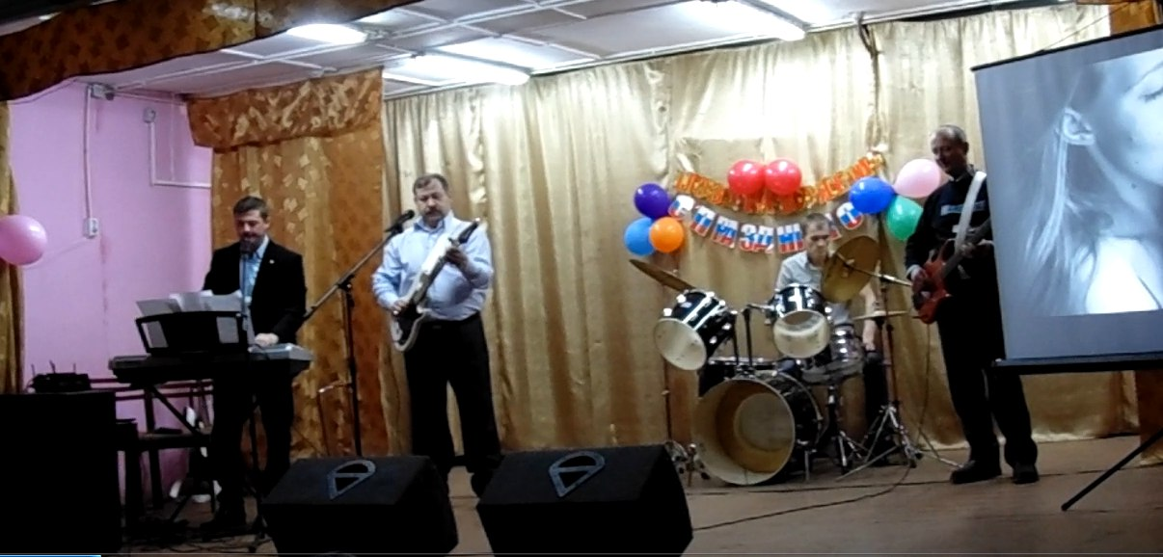
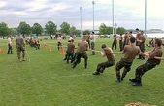
Муниципальная программа «Развитие культуры и спорта на территории Остаповского сельского поселения»
Цель программы: Сохранение и развитие самобытного историко-культурного наследия поселения, поддержка жизнеспособных форм традиционной культуры, приобщение к духовно-нравственным и культурным традициям всех слоев населения; обеспечение деятельности объектов культуры, содействующих популяризации культурного наследия, создание единого культурного пространства и равных возможностей для всех жителей района в доступе к культурным благам.
На 2022 год – 4879,5 тыс. рублей.
В целях реализации «майского указа» № 597 в части повышения заработной платы отдельных категорий работников бюджетной сферы, специальным документом – Планом мероприятий («Дорожной картой»), направленных на повышение эффективности сферы культуры в Ивановской области, утвержденной постановлением Правительства Ивановской области от 13 ноября 2013 года № 453-п, установлены соответствующие целевые значения по средней зарплате работников учреждений культуры.
Основные направления финансирования в 2021 году
5140,2 тыс. руб.
Оказание услуг в сфере культуры в Остаповском сельском поселении

Slide 20
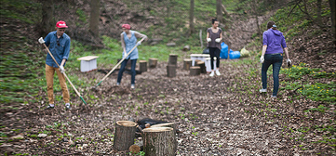


Муниципальная программа «Обеспечение мероприятий по благоустройству населенных пунктов Остаповского сельского поселения»
Цель программы:
Сведения о целевых показателях (индикаторах) программы
N |  |  | 2018 факт | 2019 факт | 2020 Факт | 2021 оценка | 2022 | 2023 | 2024
1 | Замена ламп уличного освещения на светодиодные | % | 69,0 | 72,0 | 84,00 | 103,00 | 111 | 113,00 | 120
2 | Уборка несанкционированных свалок и территорий от мусора | м3 | 164,0 | 125,0 | 121,0 | 78,3 | 80,00 | 92,5 | 98,0
3 | Кронирование и спил сухих деревье | шт | 31 | 36 | 44 | 53,0 | 48,00 | 52 | 58
На 2022 год – 4953,1 тыс.руб

Slide 21


Муниципальная программа «Совершенствование управлением муниципальной собственностью Остаповского сельского поселения"
На 2022 год –80,0 тыс.руб
Цель программы: Повышение эффективности управлением муниципальной собственностью, направленной на увеличение доходов бюджета Остаповского сельского поселения
Целевые показатели программы
№ п/п | Наименование показателя | Ед. изм. | 2017 год | 2018год | 2019 год | 2020 год | 2021 год | 2022 год | 2023 год | 2024 год
1 | Количество объектов муниципальной собственности, подлежащие технической инвентаризации. | шт. | 2 | 2 | 2 | 2 | 2 | 2 | 2 | 3
2 | Количество объектов, подлежащие независимой оценки | шт. | 2 | 6 | 5 | 2 | 1 | 1 | 1 | 1
3 | Количество объектов муниципальной собственности, подлежащие обязательной регистрации прав. | шт. | 25 | 28 | 12 | 9 | 8 | 6 | 7 | 4
4 | Количество заключенных (действующих) договоров аренды, безвозмездного пользования в отношении имущества казны. | шт. | 5 | 4 | 3 | 2 | 2 | 2 | 2 | 5
5 | Количество земельных участков, находящихся в собственности Остаповского сельского поселения, для продажи их на аукционах. | шт. | 5 | 3 | 2 | 2 | 0 | 0 | 0 | 3

Slide 22


Муниципальная программа «Развитие местного самоуправления в Остаповском сельском поселении»
Цель программы: Содействие развитию местного самоуправления и обеспечение деятельности органов местного самоуправления
На 2021 год – 5671,5 тыс.руб.
№ п/п | Наименование целевого индикатора (показателя) | Ед. изм. | 2015 | 2016 | 2017 | 2018 | 2019 | 2020 | 2021 | 2022 | 20223 | 2024
1 | 2 | 3 | 4 | 5 | 6 | 7 | 8 | 9 | 10 | 11 | 12 | 13
1 | Удельный вес назначения пенсии за выслугу лет лицам, замещавшим должности муниципальной службы, обратившимся за ее назначением, и отвечающим требованиям муниципальных правовых актов о назначении пенсии | % | 100 | 100 | 100 | 100 | 100 | 100 | 100 | 100 | 100 | 100
2 | Опубликование документов и материалов, обязательных к опубликованию законодательством и обеспечение информационной открытости в деятельности органов местного самоуправления | % | 100 | 100 | 100 | 100 | 100 | 100 | 100 | 100 | 100 | 100
4 | Проведение запланированных мероприятий, посвященных государственным и профессиональным праздникам и знаменательным датам, а также других мероприятий | % | 100 | 100 | 100 | 100 | 100 | 100 | 100 | 100 | 100 | 100
6 | Обеспечение планов деятельности органов местного самоуправления | % | 100 | 100 | 100 | 100 | 100 | 100 | 100 | 100 | 100 | 100

Slide 23


Муниципальная программа «Поддержка субъектов малого предпринимательства"
Цель программы: оказание финансовой поддержки субъектам малого предпринимательства, создание условий для развития начинающим предпринимателям, создание благоприятных условий для развития субъектам малого и среднего предпринимательства на территории Остаповского сельского поселения
На 2022 год – 30,0 тыс. рублей
Целевые показатели программы
№ п/п | Наименование показателя | Ед. изм. | 2018 год | 2019 год | 2020 год | 2021 год | 2022 год | 2023 год | 2024 год
1 | Количество малых и средних предприятий | шт. | 0,034 | 0,031 | 0,028 | 0,027 | 0,028 | 0,030 | 0,032
2 | Численность зарегистрированных индивидуальных предпринимателей | шт. | 22 | 20 | 25 | 28 | 30 | 31 | 31
3 | Численность занятых на малых и средних предприятиях (без внешних совместителей) | шт. | 0,40 | 0,34 | 0,33 | 0,33 | 0,34 | 0,35 | 0,40
4 | Оборот малых и средних предприятий | Тыс. руб. | 275,1 | 279,30 | 280,20 | 282,60 | 282,90 | 283,30 | 315,2
5 | Доля занятых на малых и средних предприятиях, в % к общей численности всех предприятий и организаций |  | 98,0 | 98,0 | 98,0 | 98,0 | 98,0 | 98,0 | 99,0
6 | Количество конкурсов и аукционов проводимых для субъектов малого предпринимательства | шт | 1 | 1 | 1 | 1 | 1 | 1 | 1

Slide 24

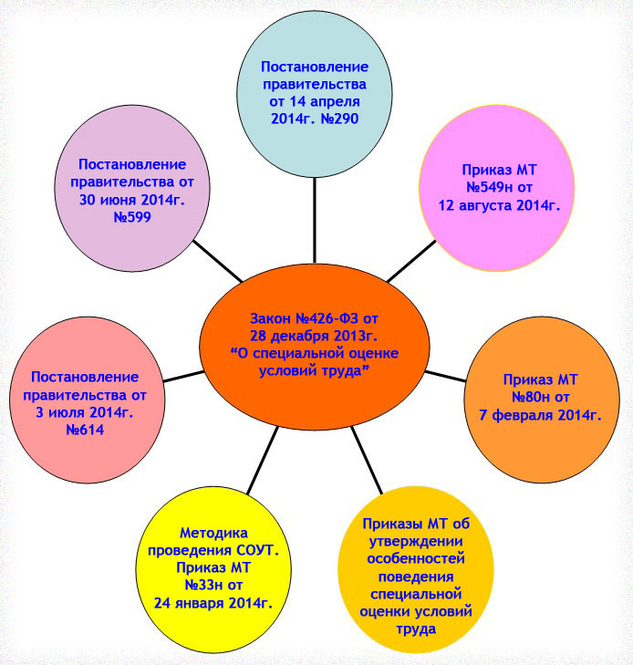
Муниципальная программа «Улучшение условий охраны труда в Остаповском сельском поселении»
Цель программы: Обеспечение безопасности жизни и здоровья работающих граждан, повышение гарантий и их законных прав на безопасные условия труда
№ п/п/п | Наименование показателя (индикатора) | Ед. изм.
 |  |  | 2019 отчет | 2020 | 2021 |  | 22022 | 2023 | 2024
1 | 2 | 3 | 4 | 5 | 6 |  | 7 | 8 | 9
1. | Наличие нормативных правовых актов Остаповского сельского поселения по вопросам улучшения условий и охраны труда | Да/нет | да | да | да |  | Да | да | да
I.
1.1. | Число несчастных случаев на производстве со смертельным исходом | ед. | 0 | 0 | 0 |  | 0 | 0 | 0
1.2. | Численность пострадавших в результате несчастных случаев на производстве с утратой трудоспособности на 1 рабочий день и более | чел. | 0 | 0 | 0 |  | 0 | 0 | 0
1.3. | Численность обученных по охране труда руководителей и специалистов в обучающих организациях, аккредитованных в установленном порядке | чел. | 0 | 2 | 0 |  | 0 | 0 | 0

Slide 25
Социально-значимые проекты, предусмотренные к финансированию за счет бюджета Остаповского сельского поселения на 2022 год и на плановый период 2023 и 2024 годов не планируются.

Slide 26
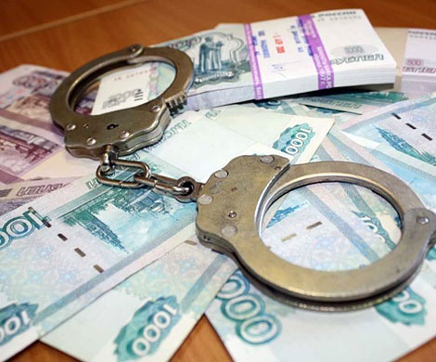



Долговые обязательства остаповского сельского поселения
Вид долгового обязательства | Сумма
 | 2022 год | 2023 год | 2024 год
Бюджетные кредиты от других бюджетов бюджетной системы Российской Федерации | 0 | 0 | 0
Привлечение, в том числе: |  | 0 | 0
на пополнение остатков средств на счете бюджета поселения | 0 | 0 | 0
Погашение, в том числе: | 0 | 0 | 0
на пополнение остатков средств на счете бюджета Остаповского сельского поселения | 0 | 0 | 0
для частичного покрытия дефицита бюджета Остаповского сельского поселения | 0 | 0 | 0
Кредиты кредитных организаций | 0 | 0 | 0
Привлечение | 0 | 0 | 0
Погашение | 0 | 0 | 0

Slide 27

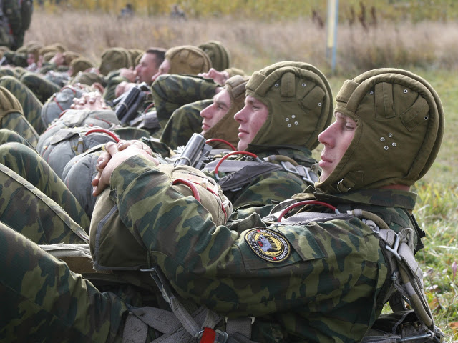
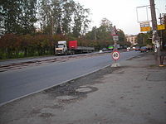
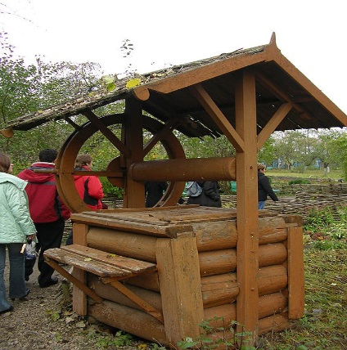
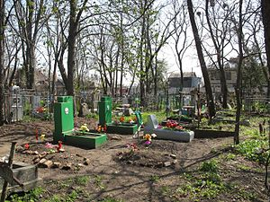
Непрограммные направления деятельности Остаповского сельского поселения
Резервный фонд в сумме
50,0 тыс. рублей
Национальная оборона
234,7 тыс. рублей
Содержание дорог в Остаповском с/п 298,1 тыс. руб.
Содержание питьевых колодцев-401,9 мест захоронений.-94,3

Slide 28
КОНТАКТНАЯ ИНФОРМАЦИЯ
Администрация Остаповского сельского поселения Шуйского муниципального района Ивановской области
Адрес: 155908 д. Остапово ул. Зеленая д.72
тел./факс (49351) 3-04-09; 3-04-75;3-09-30
E-mail: Ostapovo@ivreg.ru
Режим работы: понедельник-пятница с 8-00 до 17-00
перерыв с 13-00 до 14-00
выходные дни: суббота, воскресенье

Slide 29
Спасибо за внимание!

